Slide 1

6 сынып

Slide 2
Ұзақ мерзімді жоспардың тарауы: 6.1В Мәтіндік құжаттардағы
сілтемелерді ұйымдастыру
Осы сабақта қол жеткізілетін оқу мақсаттары: 6.2.2.1- сілтемелерді ұйымдастыру (гиперсілтемелер, мазмұн, атау, түсіндірме)
Сабақтың тақырыбы
Сабақтың
мақсаты
Бағалау критерилері
Сілтемелер
Барлық оқушылар: Сілтеме ұғымы туралы түсінеді. Оқушылардың басым бөлігі: Нұсқама жасауды біледі.
Кейбір оқушылар:Қарапайым және соңғы сілтемелерді ұйымдастыра алады
Сілтеме ұғымы туралы түсінді.
Нұсқама жасауды білді.
Қарапайым және соңғы сілтемелерді ұйымдастыра алады

Slide 3
Тілдік мақсаттар
Сабақтың тілдік мақсаттары:
Сабақ барысында тиісті терминология мен тілді пайдалана алады
Пәндік лексика және терминология:
Құжат – документ – document
Сілтеме – ссылка – link
Нұсқама – cноска - footnote
Диалог/жазба жұмыстары үшін пайдалы сөз тіркестері
Нұсқама – бұл …
Құндылық-тарға баулу
Қазақстандық патриоттық және азаматтық жауапкершілікке баулу, ынтымақтастыққа, бірін-бірі сыйлауға, сыни тұрғыдан ойлауға қалыптастыру.
Пəнаралық байланыс
Қазақ тілі, орыс тілі, ағылышын тілі
Алдыңғы білім
Word мәтіндік редакторы жайлы біледі

Slide 4

Сабақ барысы
Ынтымақтастық атмосферасын орнату мақсатында «Жүректен жүрекке» әдісі қолданылады
Алған білімдерін бекіту мақсатында
«Пікір алмасу» әдісі оқушыларға көмек көрсетіледі.
Алдыңғы білімдерін пысықтау мақсатында «Өрмекші» әдісі қолданылады.
Оқушылардың ойлау және анализ жасай отырып ойымен бөлісу дағдыларын қалыптастыру мақсатында
«Бейне талдау » әдісі қолданылады.
«Мозайка» әдісі қағаз қиындыларынан сөздерді табу арқылы 2 топқа бөлемін.
1-топ «Сілтеме»
2-топ «Нұсқама»
«Жигсо» әдісі арқылы теориялық білімді практика жүзінде қолдану
Белсенді оқыту әдістері
2
Үй тасырмасы
§6.1
1
3
7
4
6
5

Slide 5

Сабақтың ортасы.
1-тапсырма
1. Төменде берілген сөйлемдегі 1 және 2 деген сандардың қолданылу мақсатын анықтаңыз.
Компьютер құрылғылары негізгі¹ және қосымша² болып бөлінеді
_____________________________________________________________________
__________________________________________________________________
2-тапсырма
Оқушылар компьтерде практикалық жұмыс орындайды
Оқулық -147 бет
3-Тапсырма
Атау қою командасын анықтаңыз.
Дескриптор:
Білім алушы - Сілтеме қою – Жаңа әдебиет көзін қосу командасын орындайды - Ашылған терезеде әдебиет көзінің түрін таңдап, қажетті ақпараттарды (авторы, атауы, бет саны, шыққан жылы және т.с.с.) енгізу арқылы мәтінге сілтеме ұйымдастырады
Дескриптор:
Білім алушы - құжатқа қарапайым нұсқама кірістіреді - құжатқа соңғы нұсқама кірістіреді
Дескриптор
Білім алушы - құжатта алынған сөздерге нұсқама жасайды

Slide 6
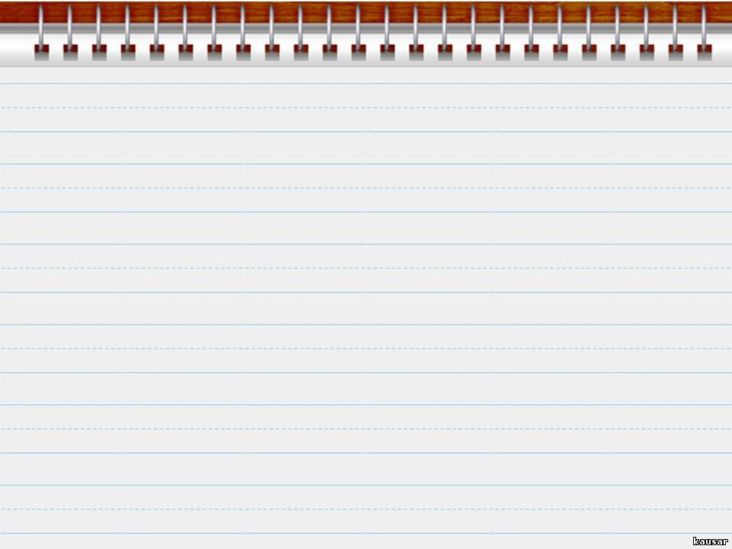
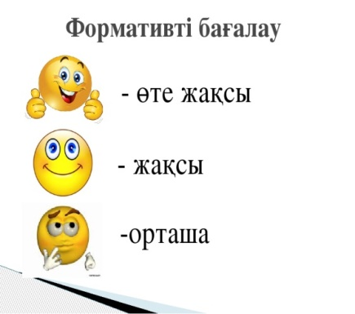
Саралау
Бағалау
Техника қауіпсіздігі
«Бейне талдау» әдісін қолдану арқылы өз тұжырымдамаларын айтады, яғни сілтеме және нұсқама туралы түсінік қалыптасады.
«Жигсо» әдісі арқылы тақырыпты бөліктерге бөліп, оқуға тапсырмалар беріледі.Оқушылар жеке оқиды, жұппен талдайды, топпен талықылайды. Өзгелерді тыңдай отырып, өз білімін толықтырады.
1-тапсырма орындау барысында барлық оқушылар мәтіннің термин сөзін таңдап сілтеме арқылы нұсқама жасауды білді., ал
2-тасырмада оқушылардың басым көпшілігі практика жүзінде қарапайым және соңғы сілтемелердің ұғымдарын ажырата білді және кейбір оқушылар 3-тапсырмада командаларды дұрыс орындау арқылы сілтемелер ұйымдастырады
«Пікір алмасу» әдісі арқылы әрбір топ тақырыпқа қатысты 5 сұрақ дайындайды. Әрбір сұрақты стикердің бірінші жағына, ал жауабын екінші жағына жазып, келесі топпен стикерлерін ауыстырады. Топ басшысы стикердегі сұрақтарды оқиды, топ мүшелері жауаптарын жазып дайындайды. Көшбасшы белгі бергенде, барлығы өз жауабын ашады және жауаптарды талқылап, дұрыс жауаппен салыстыру арқылы қолдауды қажет ететін оқушыларға көмек көрсетіледі.
Ынталандыру, қолдау көрсету;
Критерийлер арқылы бағалау.
«Смайлик әдісі» арқылы оқушылар өзін-өзі бағалайды.
«+,-,қызықты» әдісі арқылы кері байданыс жасау
Оқушылардың компьютер алдында отыру ережелерін қадағалау
Сергіту
жаттығулары.
Аты-жөні | «Өрмек-ші» әдісі | «Бейне талдау » әдісі | «Жигсо» әдісі | 1-тапсырма 2-тапсырма 3-тапсырма | Бар- лығы

Slide 7
Назар аударғандарыңызға
РАХМЕТ!

